Slide 1






目录
TITLE BAR
公司/团队介绍
项目介绍
产品与运行
发展计划
财务和融资
我们是谁
我们在做什么
如何运作
决策规划
盈利方式
成本预算 / 融资规划 / 资金缺口 / 主要用途

Slide 2



输入文字信息
TITLE BAR
输入文字标题
你的文字你的文字你的文字你的文字你的文字你的文字你的文字你的文字你的文字你的文字你的文字你的文字你的文字你的文字你的文字你的文字你的文字你的文字你的文字你的文字
1
2
输入文字标题
你的文字你的文字你的文字你的文字你的文字你的文字你的文字你的文字你的文字你的文字你的文字你的文字你的文字你的文字你的文字你的文字你的文字你的文字你的文字你的文字
输入文字标题
你的文字你的文字你的文字你的文字你的文字你的文字你的文字你的文字你的文字你的文字你的文字你的文字你的文字你的文字你的文字你的文字你的文字你的文字你的文字你的文字
输入文字标题
你的文字你的文字你的文字你的文字你的文字你的文字你的文字你的文字你的文字你的文字你的文字你的文字你的文字你的文字你的文字你的文字你的文字你的文字你的文字你的文字
3
4

Slide 3
输入文字信息
文字信息
文字信息
文字信息
文字信息
文字信息
文字信息
文字信息
文字信息

Slide 4
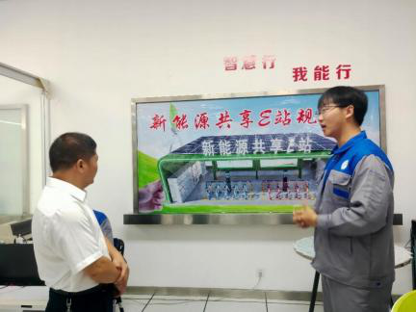

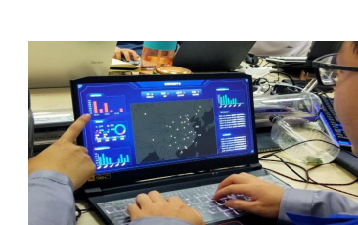

培训
TITLE BAR
文字标题文字标题
文字标题文字标题
输入文字信息
文字信息文字信息文字信息文字信息文字文字信信息文字信文字信息文字信息文字文字信信息文信文字信息文字信息文字文字信信息文字信文字信文字信信息文字信文字信文字信信息文字信文字信文字信信息文字信文字信信信息文字信文字信文字信信息文字信文字信文字
输入文字信息
输入文字信息输入文字信息输入文字信息输入文字信息输入文字信息输入文字信息文字信息文字信息输入文字信息输入文字信息输入文字信息输入文字信息文字信息文字信息

Slide 5

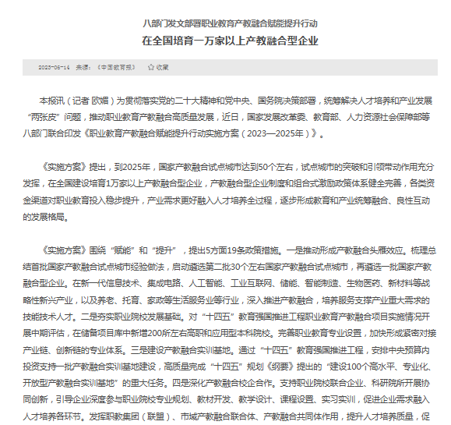
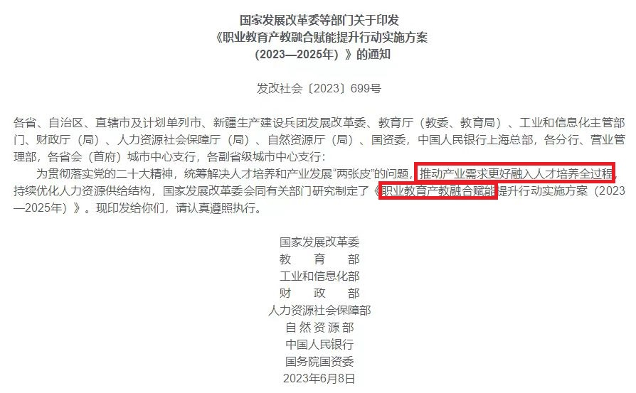
引领教育
TITLE BAR
团队深入贯彻落实«十四五 规划»
推动工学结合
围绕深化产教融合、校企合作、工学结合主线

Slide 6

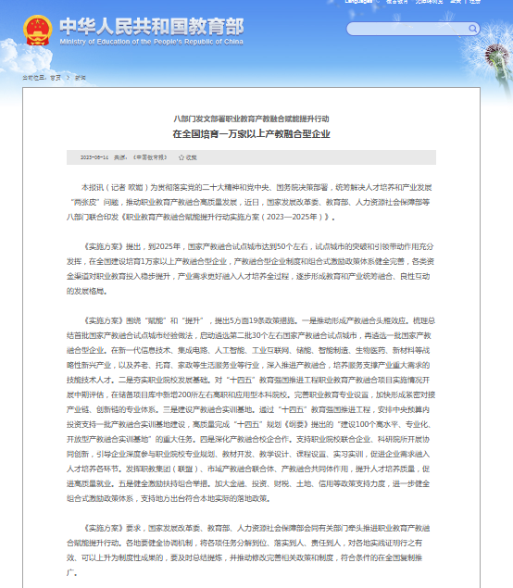

引领
教—育
围绕深化产教融合、校企合作、工学结合主线
智慧行团队深入贯彻落实«十四五 规划»推动 工学结合”

Slide 7
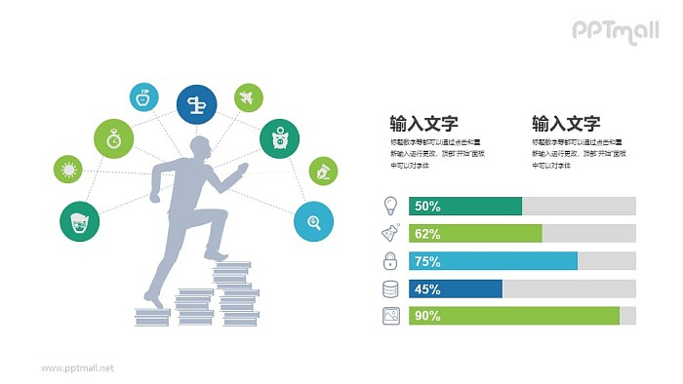



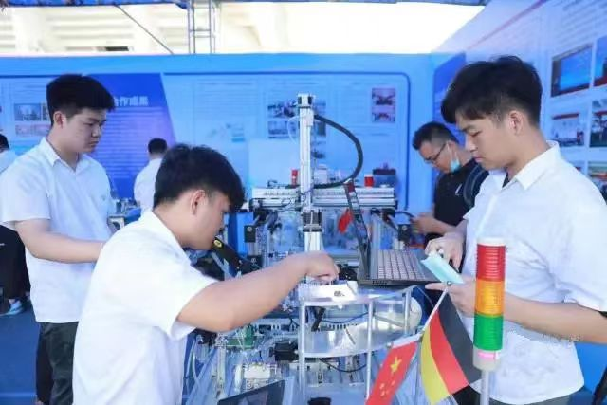

团队成长
TITLE BAR
技能提升
应对挑战的能力
1
团队协作
5
2
4
3
社会责任感
创新思维

Slide 8
社会价值
TITLE BAR
促进社会
解决企业成本损失和运维难题
请在此处添加具体内容，文字尽量言简意赅，简单说明即可。
请在此处添加具体内容，文字尽量言简意赅，简单说明即可。
环保理念的推广
提升共享经济的可持续性
请在此处添加具体内容，文字尽量言简意赅，简单说明即可。
请在此处添加具体内容，文字尽量言简意赅，简单说明即可。
优化校园环境
解决共享单车行业长期存在的“三无问题”：
无电（共享助力车有车无电现象）、无序（共享两轮车乱停乱摆放）、无修（共享两轮车无人维修问题）

Slide 9
促进社会
解决企业成本损失和运维难题
请在此处添加具体内容，文字尽量言简意赅，简单说明即可。
请在此处添加具体内容，文字尽量言简意赅，简单说明即可。
环保理念的推广
提升共享经济的可持续性
请在此处添加具体内容，文字尽量言简意赅，简单说明即可。
请在此处添加具体内容，文字尽量言简意赅，简单说明即可。
优化校园环境
解决共享单车行业长期存在的“三无问题”：
无电（共享助力车有车无电现象）、无序（共享两轮车乱停乱摆放）、无修（共享两轮车无人维修问题）

Slide 10
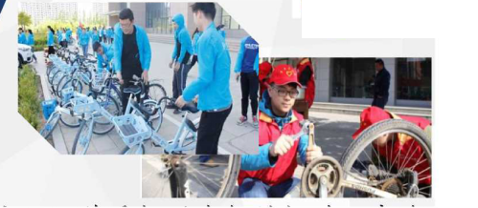
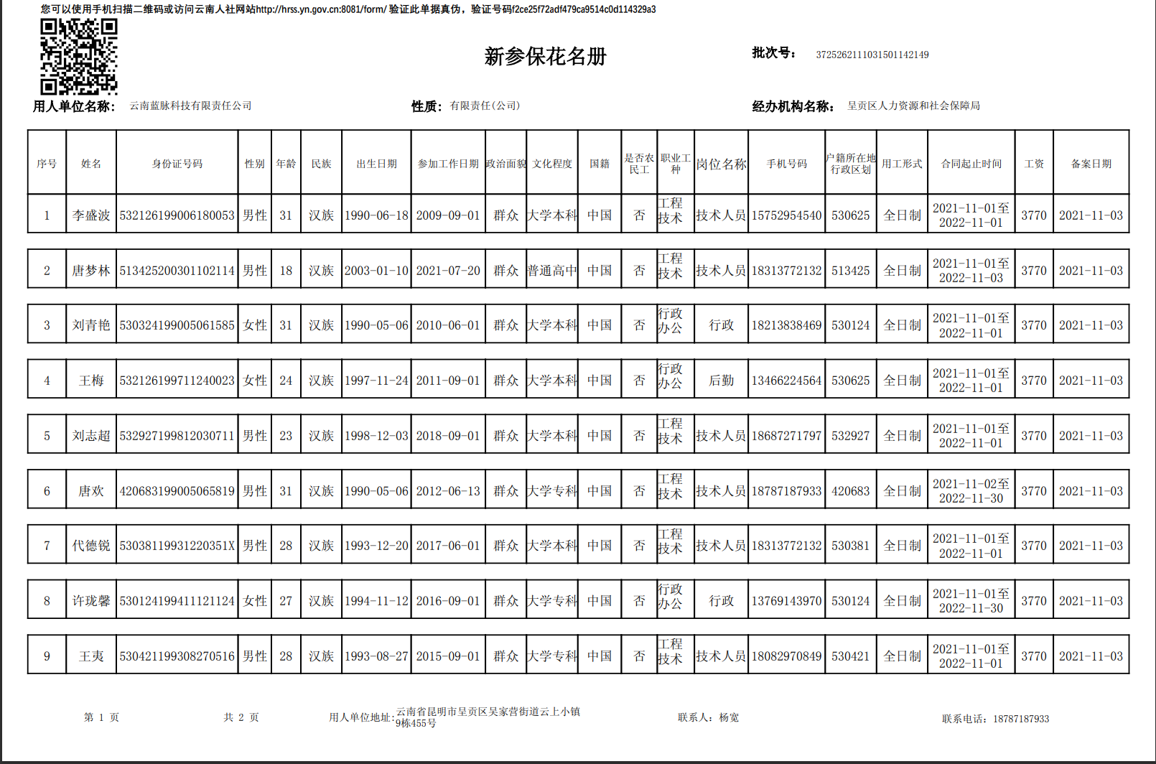
带动就业
TITLE BAR
66%
文字标题
文字信息文字信息文字信息文字信息文
字文字信信息字信息文字信息
34%
校内主要工作是校园车辆的摆放、高峰 期车辆调度、故障车辆的管理等。
与蓝脉科技有限公司联合为员工缴社保的部分名单
与校方勤エ俭学部门合作,锻
直接带动就业岗位36个
炼学生专业技能同时获得一定收入。
达到勤エ俭学的目的 〇
每年能为新能源行业输送
人才450余人， 间接带动就业360人左右
直接带动就业10人
锻炼学生专业技能同时获得一定收入。

Slide 11
THANK YOU

